Slide 1



Slide 2
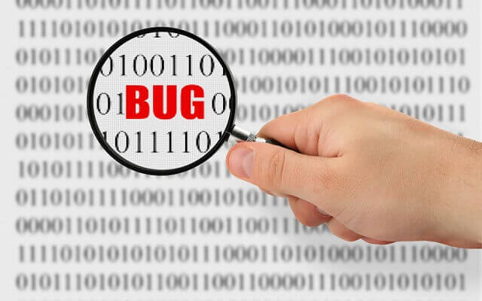


Teste de Software
Introdução
Apresentação, Conceitos
Professor Daves Martins
Doutorando em Eng. Elétrica
Mestre em Computação de Alto Desempenho pela UFRJ
Especialista em Banco de Dados
Analista Web – UFJF
Professor Efetivo – IFET JF
Texto

Slide 3
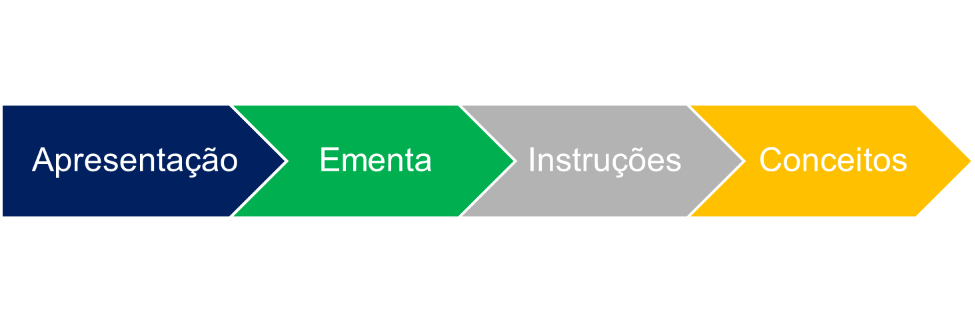
Sumário da Aula
Dúvida de Aluno
Importante
Notes:
Softwares estão presentes nos mais diversos objetos de nossa vida, incluindo aqueles onde uma falha seria inaceitável por haver a possibilidade de causar a morte de pessoas.

Slide 4

Entendendo a Disciplina
Teste, Manutenção e Governança
Do que trata a disciplina?
        Dominar os princípios chaves e principais técnicas do teste de software
        Entregar uma “solução” produto/software para o cliente
        Com níveis de qualidade aceitáveis.
        Com facilidade de melhorias.
Apresentação

Slide 5



Cenário
CLIENTE – TEM PROBLEMAS
Processo de Desenvolvimento de software:
Requisitos
Projeto
Código
Teste
Engenharia de Software Tradicional
CLIENTE – SOLUÇÃO
Apresentação

Slide 6
Desenvolvimento
Requisitos de Software
Projeto de Software
Construção de Software
Teste de Software
Metodologia de Desenvolvimento
Manutenção de Software
Deploy/CI
Qualidade de Projetos
Gestão e Configuração de Projetos
Segundo SWEBOK V3.0 – algumas das áreas de Conhecimento
Apresentação

Slide 7
Desenvolvimento
Mas como funciona o desenvolvimento após a entrega para o cliente?
Qual Custo?
Como controlar o que fazer? Quem fez
E quando o software não tem um fim?
Precisamos de um ambiente, “processo”, muito bem organizado e integrado.
Apresentação

Slide 8
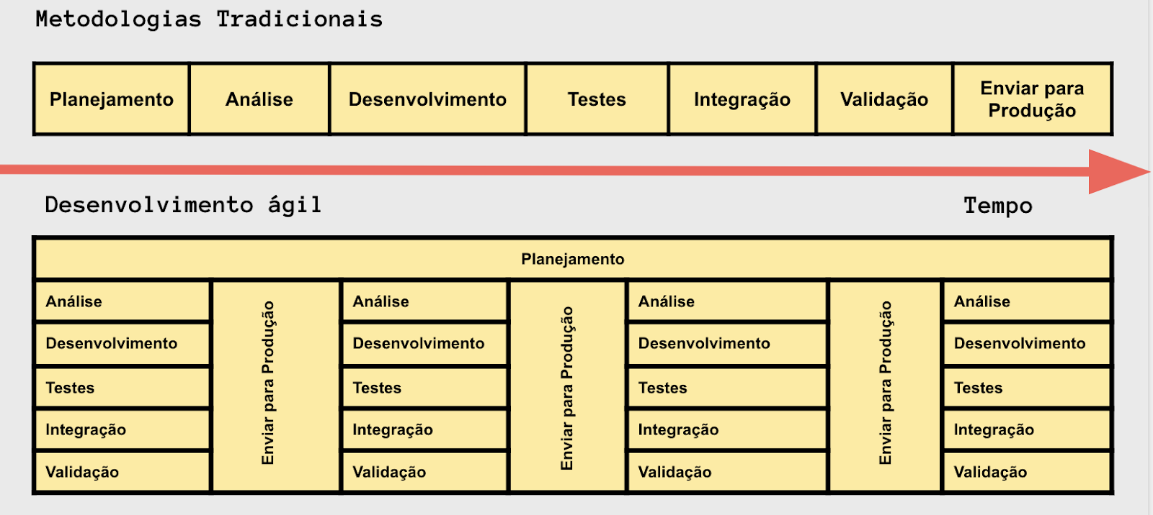
Desenvolvimento
  Metodologias ágeis e tradicionais no desenvolvimento de software
Apresentação

Slide 9
Objetivo
Planejar e criar testes automatizados.
Configurar e trabalhar em um ambiente de entrega de software continua e de qualidade.
Pipeline (linha de produção de software)
DEVOPS
Apresentação

Slide 10
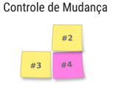




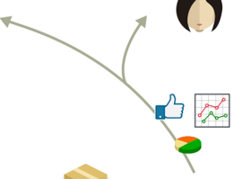






Ambiente de Desenvolvimento
AWS, heroku, docker
Técnicas:
Kanban, Estorias, ...
Ferramentas:
Trac, redmine, ...
teste
homologação
produção
Ambiente
Técnicas:
Tdd, bdd, ...
Ferramentas:
NetBeans, Eclipse, ...
SmartGit, ....
Pipeline:
Compilar, testar, infra
Ferramentas:
Jenkins, Travis, ...
Técnicas:
Gitflow, master/develop
Ferramentas:
github, gitlab ...
Apresentação

Slide 11
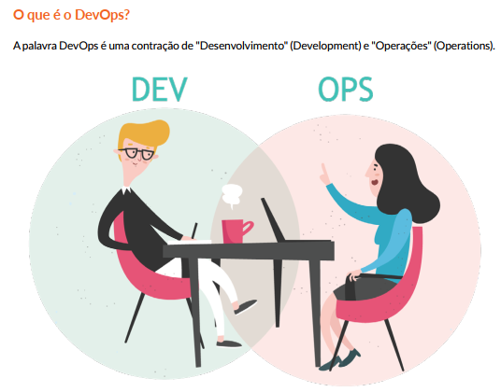
DEVOPS
Apresentação

Slide 12
DEVOPS
O DevOps é uma nova tendência na indústria de TI que visa melhorar a agilidade do Serviço de entrega de TI. O movimento enfatiza a comunicação transparente, a colaboração juntamente com a integração
entre o software de Desenvolvedores e operações de TI.
DevOps reconhece que os desenvolvedores e operadores de TI não são grupos isolados que podem interagir uns com os outros, mas não realmente trabalhar juntos.
Apresentação

Slide 13
DEVOPS
Os objetivos básicos do DevOps são estabelecer um ambiente em que códigos, testes e desenvolvimento de software possam ser feitos com rapidez, frequência e segurança.
Não há uma única ferramenta DevOps que trabalhe na colaboração e integração entre as equipes de desenvolvedores, testadores e operações.
Apresentação

Slide 14
DEVOPS
Uma cadeia de ferramentas de DevOps é usada, e consiste em várias ferramentas que se ajustam em diversas categorias do processo em todas as fases, desde o desenvolvimento até a implementação.
Essas ferramentas são utilizadas nos processos que envolvem os times de codificação, construção, teste, embalagem, liberação, configuração e monitoramento.
Apresentação

Slide 15
Objetivo
Mas e a Governança de TI?
  Sem controle, não pode haver qualquer tipo de gerenciamento.
  “governança de TI é de responsabilidade dos executivos e da alta direção, consistindo em aspectos de liderança, estrutura organizacional e processos que garantam que a área de TI da organização suporte e aprimore os objetivos e as estratégias da organização.”
Apresentação

Slide 16
Ferramentas
Ferramentas para as aulas
SmartGit
Bitvise SSH Client
NetBeans
Mysql Workbench
Criar conta no:
  GitLab
  No-ip
  AWS – Mediante Convite do professor
Apresentação

Slide 17
Ementa
Introdução
Conceitos
Porque testar software?
Fundamentos do teste de software
  a. Níveis de Teste (quando testar?)
  b. Técnicas de Teste (como testar?)
  c. Tipos de Teste (o que testar?)
Ementa

Slide 18
Ementa
Teste de Software no Processo de desenvolvimento
  Modelo Tradicional
  Modelo em V
  Pirâmide de Teste
Inspeção
Documentação de Teste
  Plano de teste
  Caso de Teste
Ementa

Slide 19
Ementa
Codificação e Teste de Software
  Testes Automatizados x Testes Manuais
  Testes unitários
  Testes de integração
  Testes funcionais
  Teste de Cobertura
  TDD
Ementa

Slide 20
Ementa
Ambientes de Teste/Deploy
  Homologação
  QA
  Produção
Entrega Continua ou Deploy Continuo.
Ementa

Slide 21
Ementa
Manutenção de Software
  Controle de tarefas
  Versionamento Semântico
  Métricas de Qualidade
  Refatoração
Deploy Continuo
  GitFlow
  Pipeline
  Devops
Ementa

Slide 22
Considerações Importantes
Frequência
Calendário
Trabalhos
Ementa

Slide 23

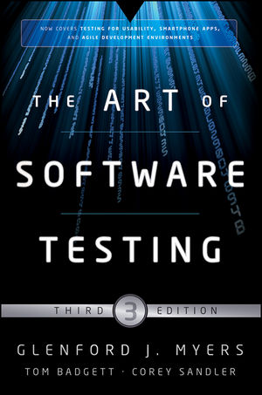
Referências Bibliográficas
DELAMARO, M.E.; MALDONADO, J.C.; JINO, M. Introdução ao Teste de Software. Elsevier Editora, 2007.
MYERS, G., BADGETT, T., THOMAS, T., SANDLER, C., The Art of Software Testing. Wiley; 3rd Edition, ISBN 978-1118031964. 2011.
Ementa

Slide 24
Instruções
Criar Conta GitLab
  gitlab.com
  Seguir o vídeo disponibilizado
Instruções

Slide 25
Instruções
Criar Conta No-Ip (DNS Gratuíto)
  www.noip.com
  Criar 3 domínios:
    qa-nome.ddns.net
    homolog-nome.ddns.net
    producao-nome.ddns.net
  Expiram em 30 dias, devem ser renovados.
Instruções

Slide 26
Instruções
Criar Conta na AWS for Education (Servidores Gratuíto)
  Terá um crédito de $50,00
  Não pedirá cartão de crédito
  Todos irão receber no email do vianna um convite por email
  Siga exatamente os passos a seguir:
Instruções

Slide 27
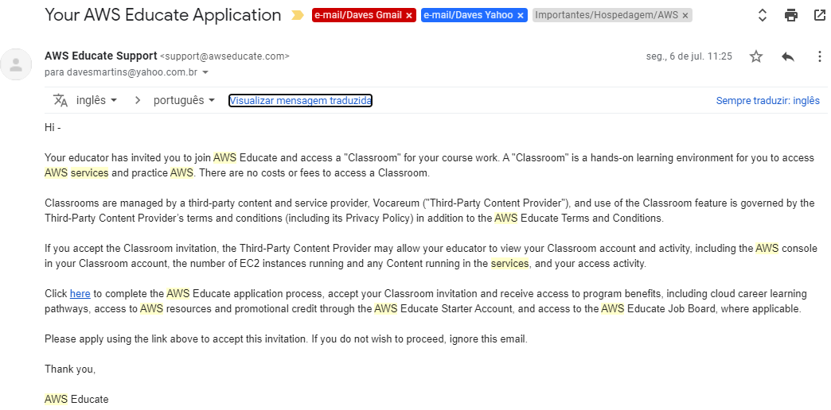
Instruções
AWS – 1º Passo
  Receberá uma email conforme abaixo
  Clique e faça o cadastro
Instruções

Slide 28
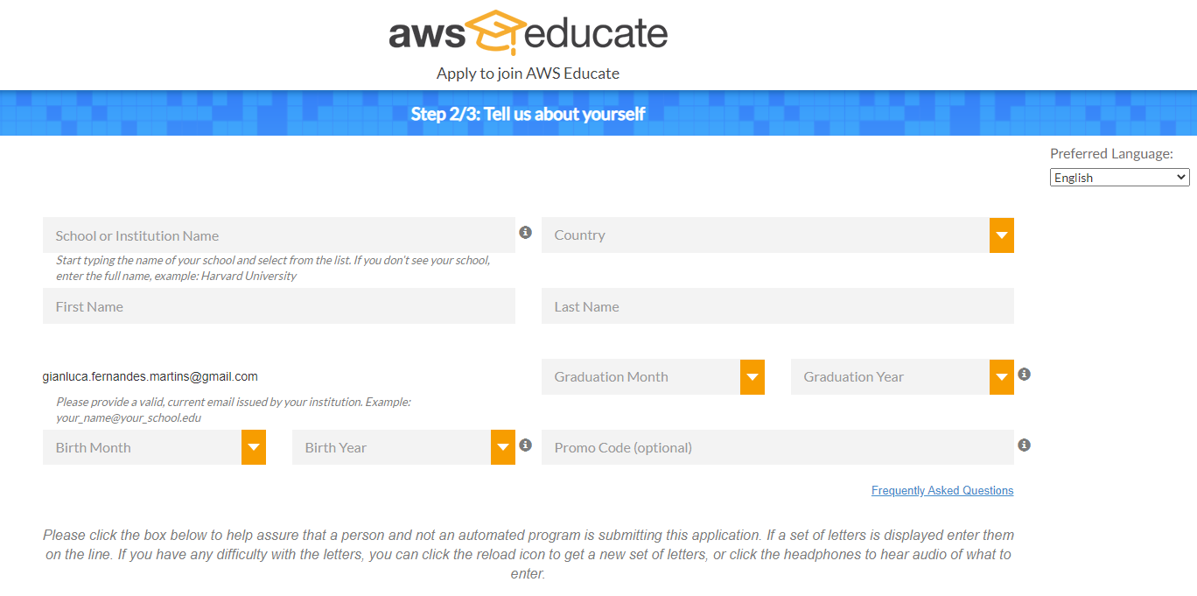
Instruções
AWS – 2º Passo
  Complete o cadastro
Instruções

Slide 29
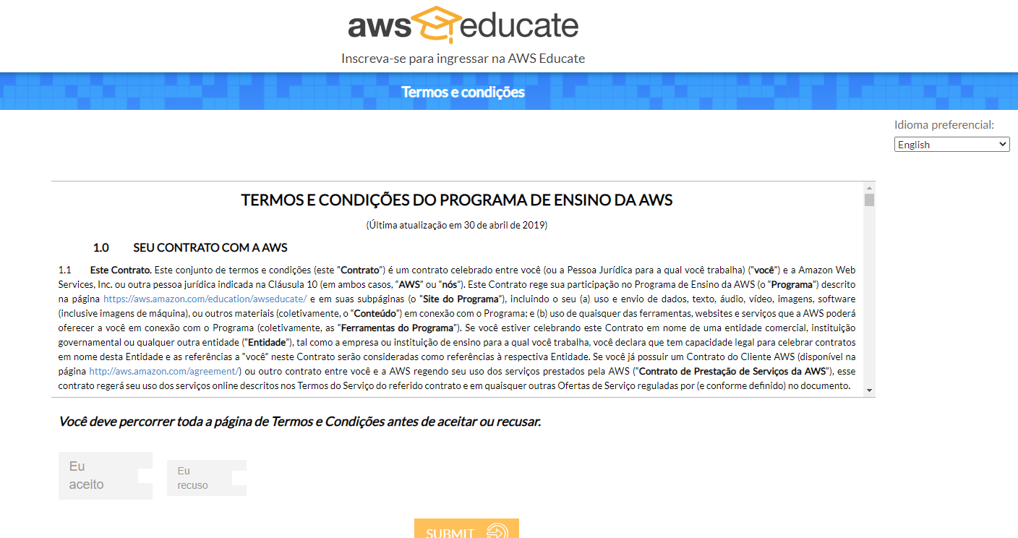
Instruções
AWS – 3º Passo
  Leia os termos até o final, e aceite
Instruções

Slide 30
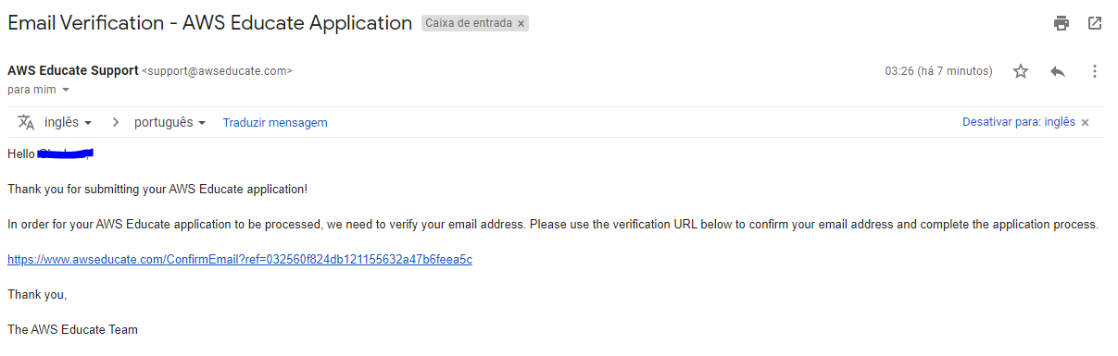
Instruções
AWS – 4º Passo
  Você receberá um email de confirmação
Instruções

Slide 31
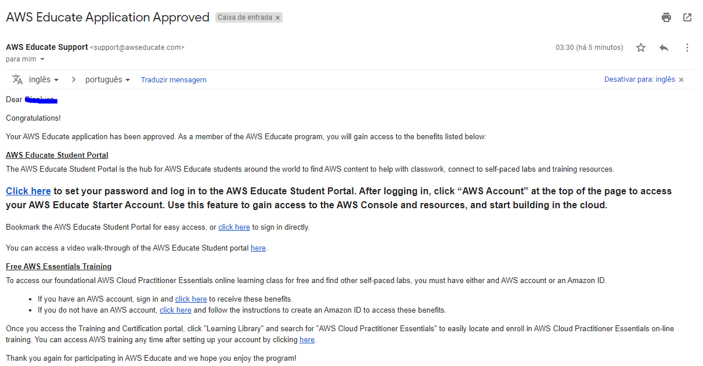
Instruções
AWS – 5º Passo
  Você receberá um email se a conta for aprovada.
  Um link para o cadastro da senha
Instruções

Slide 32
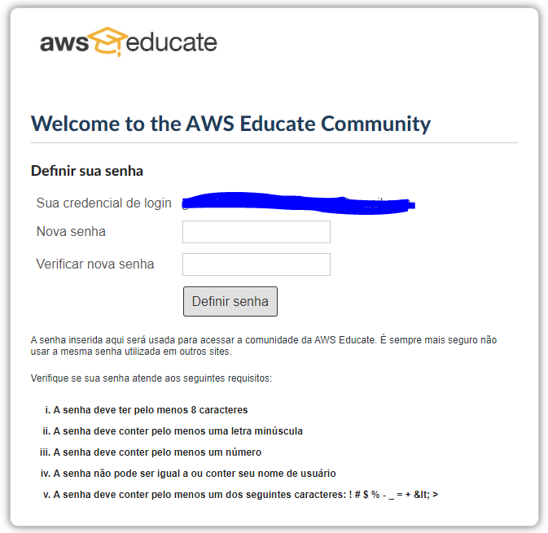
Instruções
AWS – 6º Passo
  Definir uma senha de acesso
Instruções

Slide 33
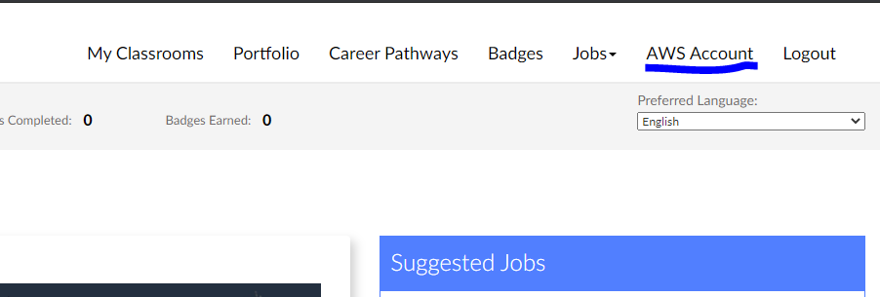
Instruções
AWS – 7º Passo
  Acesse o aws Account
Instruções

Slide 34
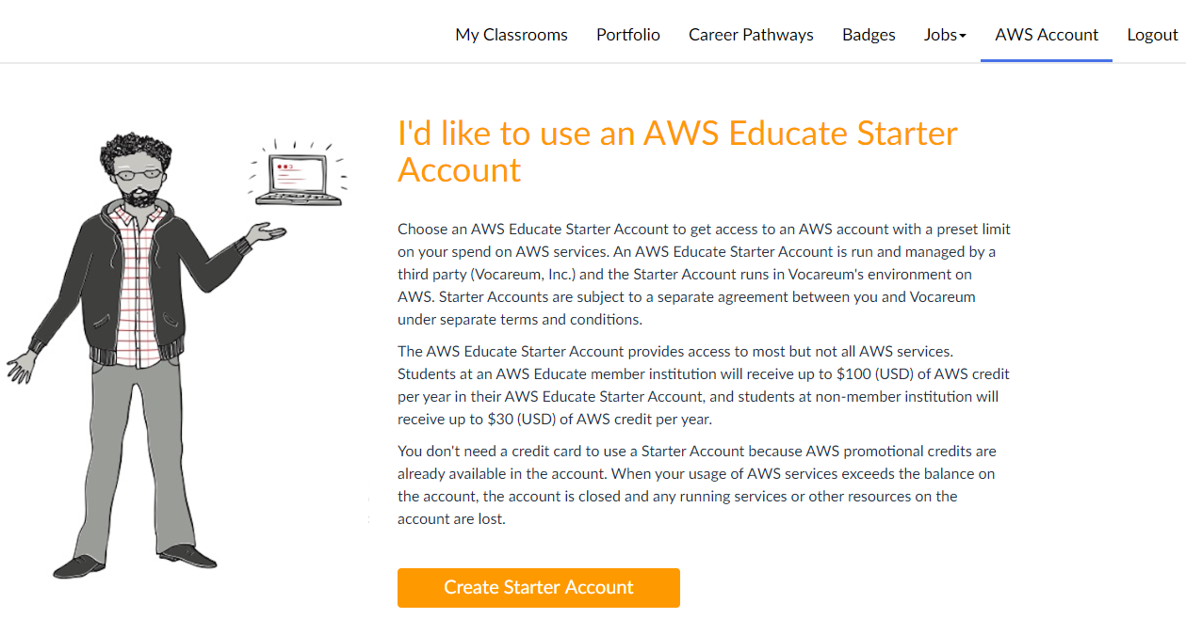
Instruções
AWS – 8º Passo
  Crie a conta
Instruções

Slide 35
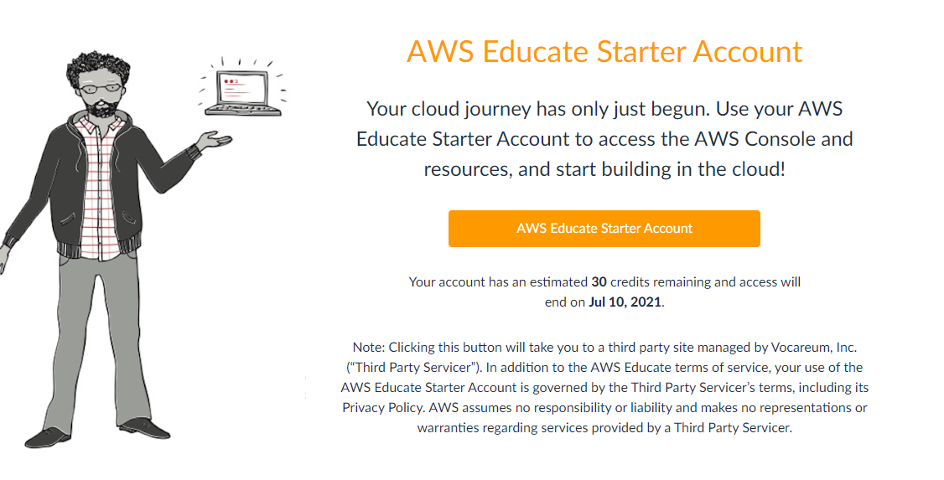
Instruções
AWS – 9º Passo
  Quase lá, se a turma estiver aberta, acesse a turma
Instruções

Slide 36
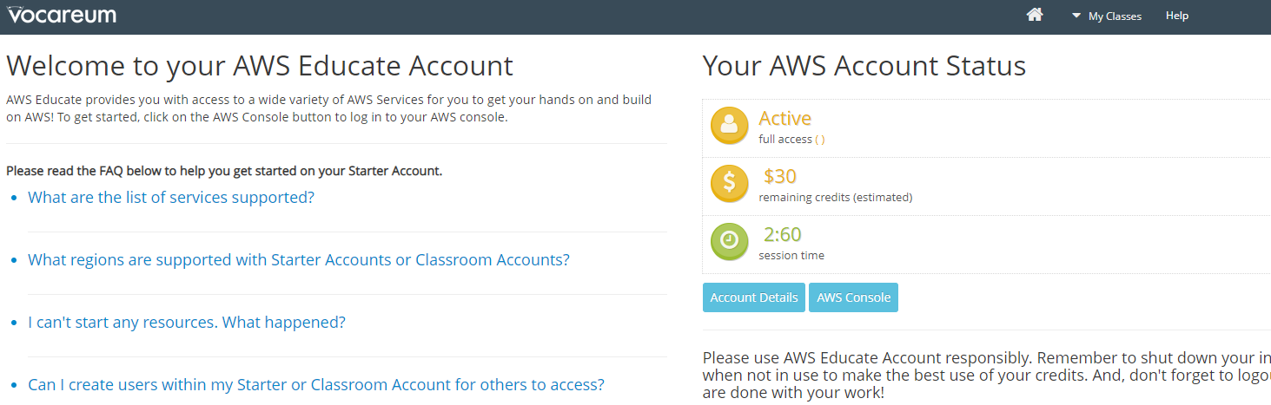
Instruções
AWS – 10º Passo
  Tudo pronto
Instruções

Slide 37
Instruções
  A criação da infraestrutura será vista mais a frente
  Conhecimentos necessários Docker, ssh, etc
Instruções

Slide 38
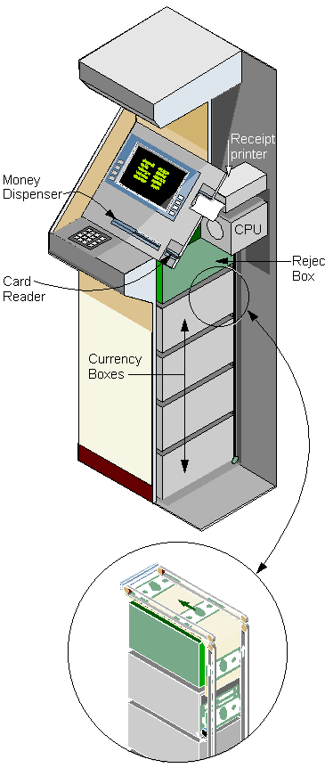

Porque Testamos?
Conceitos
Notes:
Softwares estão presentes nos mais diversos objetos de nossa vida, incluindo aqueles onde uma falha seria inaceitável por haver a possibilidade de causar a morte de pessoas.

Slide 39
Softwares podem matar!
Em 1983 uma terceira guerra mundial quase foi deflagrada por uma falha no software de alerta de radares soviéticos. A falha fez com que o software mostrasse que os E.U.A. tinham lançado cinco mísseis.
A guerra não aconteceu, pois o Tenente Coronel Stanislav Petrov considerou que a informação estava errada e não ordenou o contra-ataque, evitando assim o início da III guerra mundial.
Conceitos

Slide 40
Softwares causam prejuízos!
Por uma falha em um sistema de software para controle de ações em uma bolsa de valor, a empresa americana Knight sofreu perdas de $ 460 milhões de doláres em apenas 45 minutos.
Conceitos

Slide 41
O Que pode acontecer quando a gente não testa nosso software?
Bancos perderem milhões
Telefones pararem de funcionar
Aviões terem suas rotas desviadas
Sistemas clínicos causarem problemas a pacientes
Conceitos

Slide 42
Importância do teste de software para os negócios
Estabelecemos um contrato com nosso cliente
Falhas geram frustração
Sempre o cliente encontrará o erro
Conceitos
Notes:
Testamos nosso software para verificar se ele está conforme combinado (cumprir o acordo com nosso cliente)
Verificamos se as funcionalidades estão implementadas corretamente ou se o sistema se comporta de forma correta

Slide 43
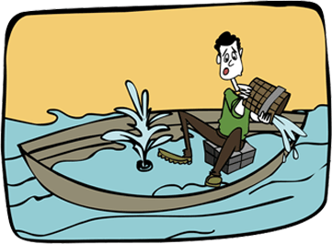
O Que pode acontecer para a empresa que desenvolve o software?
Conceitos
Notes:
Retrabalho
Comprometer a imagem da empresa
Desmotivar a equipe

Slide 44

O Que pode acontecer para a empresa?
Conceitos
Notes:
Retrabalho
Comprometer a imagem da empresa
Desmotivar a equipe

Slide 45
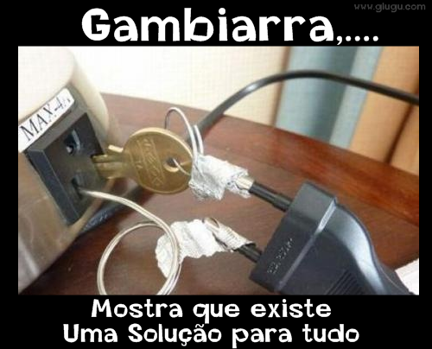
Vamos parar de gambiarra!
Conceitos

Slide 46
Mas afinal o que é teste?
É a verificação feita sobre um sistema ou parte dele para garantir que uma determinada entrada produza, sempre, uma saída esperada.
Conceitos

Slide 47
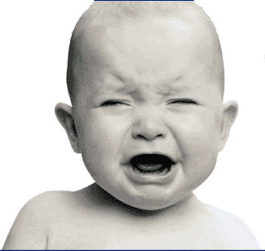
E por que as pessoas não testam?
Porque demora!
Meu projeto está atrasado!
Porque sou programador, e programador não testa!
Compilou, tá funcionando!
Tá pronto... Só falta testar!
Conceitos

Slide 48
Algumas verdades importantes
Testes não verificam completamente as saídas de um sistema, pois as entradas são infinitas
Testes não garantem qualidade
Testes custam em média de 20% a 30% do custo total de elaboração de um software
Conceitos

Slide 49
O perfil dos profissionais
O mercado tem pouquíssimos testadores especialistas. Todos querem ser programadores!
Dos testadores, a maioria não são realmente especialistas, apenas foram inseridos em alguma equipe de teste da empresa
Existe um pouco de preconceito com testes, que é falado como uma “parte chata do desenvolvimento de software”
Encontrar um profissional realmente com o perfil, conhecimentos e habilidades de um testador é algo realmente raro
Conceitos

Slide 50
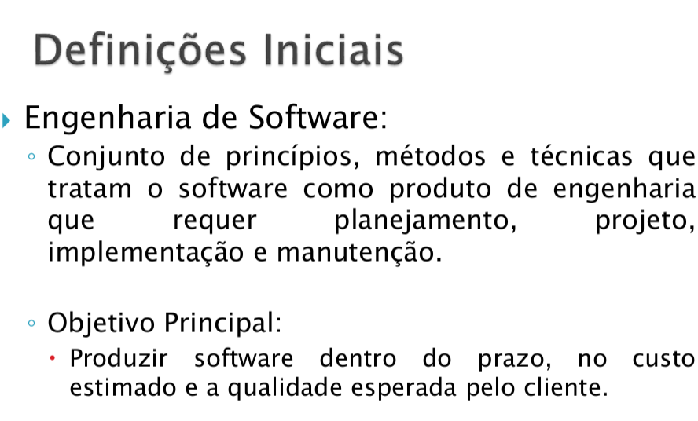
Conceitos
Conceitos

Slide 51
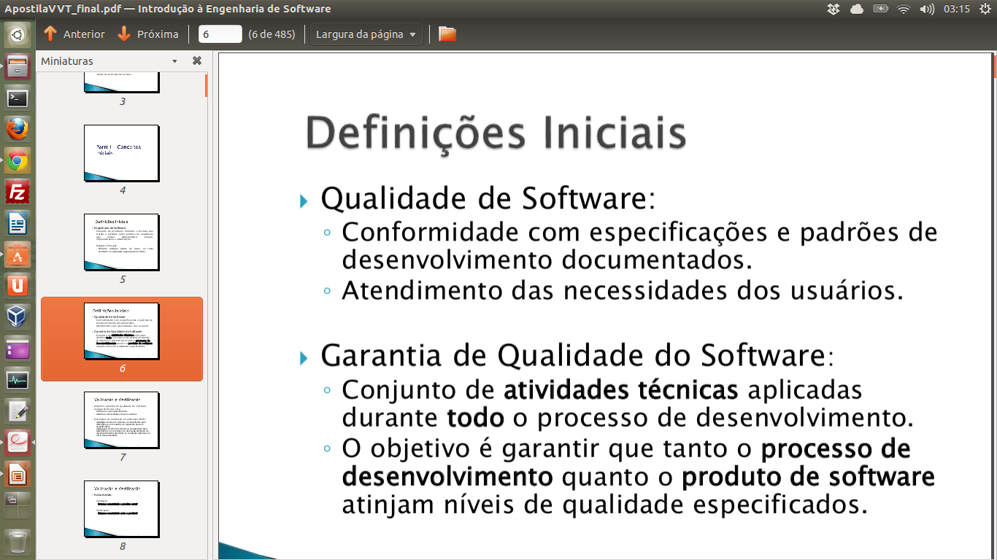
Conceitos
Conceitos

Slide 52
Teste de software
“Teste de software é o processo de executar o programa com a intenção de encontrar bugs”
Glendford Myers, 1979
Um bug encontrado durante a especificação pode custar 1 real. O mesmo bug encontrado no release pode custar 100x mais
Conceitos

Slide 53
O Que teste de software não é?!
Testes ajudam a encontrar erros, mas não corrigí-los.
Cabe aos desenvolvedores fazerem a correção
Conceitos

Slide 54


Dificuldades na criação de softwares
Softwares são complexos
Satisfazer o cliente é difícil…
Levam vários meses/anos para serem desenvolvidos
Várias pessoas trabalhando no mesmo produto
A comunicação é um problema…
Software muda
Prazos e recursos são limitados
Conceitos
Notes:
Software é incerto
Cliente é impaciente e não sabe o que quer
Várias pessoas trabalhando
Será que fizemos da forma correta?

Slide 55
Como minimizar os problemas
Atender as necessidades do cliente
Testes contínuos no software
Documentação do sistema
Adoção de boas práticas de desenvolvimento
Construir software com qualidade!
Conceitos

Slide 56
Qualidade na computação
Conformidade com requisitos funcionais e não funcionais, padrões de desenvolvimento documentados e características implícitas esperadas de todo software profissionalmente desenvolvido
Conceitos

Slide 57

Como garantimos a qualidade de nosso software?
Criando uma documentação consistente
Validação e verificação
Adotar padrões de projeto
Admitir que há erros e tentar encontrá-los
Conceitos
Notes:
Documentar nosso software
Validar nosso software
Usar padrões de codificação
Encontrar erros em nosso software

Slide 58
Como encontrar erros no software
Inspecionar nosso Código, documentos, etc
Avaliar se o software atende aos requisitos do usuário
Pedir para o cliente verificar
Tecnicas de Testes, Caixa branca e Preta
Conceitos
Notes:
Será que nossas condicionais e loops estão corretos?
Será que as funcionalidades atendem aos requisitos do nosso cliente?
Será que não quebramos nosso código?

Slide 59
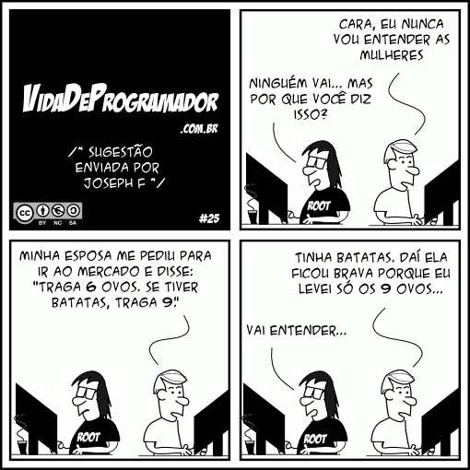
Como correm os defeitos no processo de software
Falha humana
Problema de comunicação
Conceitos
Notes:
Falha humana
Problemas de comunicação e transformação da informação
Nunca iremos encontrar todas as falhas, mas nosso cliente irá

Slide 60
Por que estudamos teste?
Mais de 1/3 das falhas poderiam ser evitadas com testes
Cerca de 50% das falhas só são descobertas em produção
Segundo uma pesquisa do Departamento de Comércio dos EUA, publicada em 2012, falhas de software são tão comuns e tão danosas que se estima que causem um prejuízo anual de mais de 60 bilhões de dólares para a economia americana.
Conceitos

Slide 61
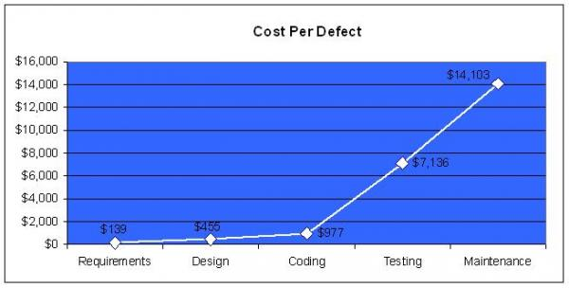
Por que estudamos testes?
Conceitos

Slide 62
O Que percebemos?
Falhas de software causam grandes prejuízos
A prática de testes ainda é pouco utilizada
Quanto antes a presença do defeito for revelada, menor o custo da correção e maior a probabilidade de corrigí-lo
Testes não encontram todas as falhas, mas ajudam a minimizar os erros
Conceitos

Slide 63
Quando utilizar testes?
Desejamos oferecer uma melhor qualidade ao código
Garantir que os requisitos estão implementados e estão corretos
Fornecem segurança para realizar alterações no código
Conceitos

Slide 64
O Que são testes de software?
São previsíveis
São finitos
São (ou deveriam ser) simples
Não são perfeitos, mas uma das melhores alternativas para validação
Conceitos

Slide 65
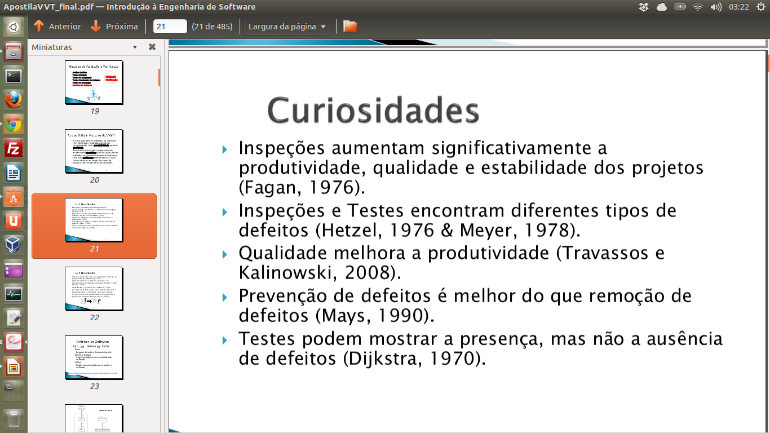
Pensamentos Importantes!!!
Conceitos

Slide 66
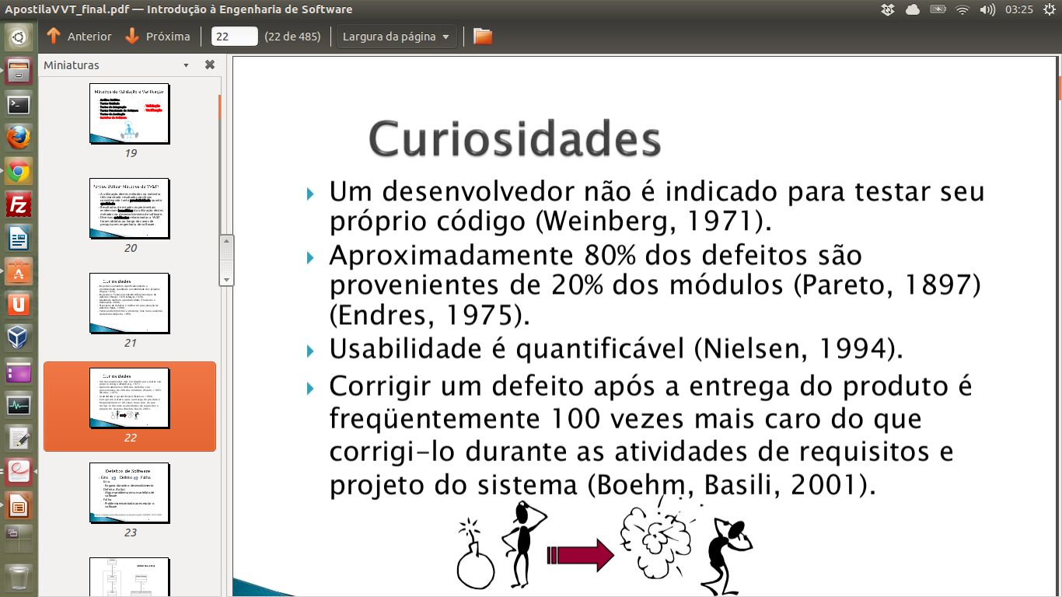
Pensamentos Importantes!!!
Conceitos

Slide 68
Teste de Software
Introdução
Testes no desenvolvimento
Professor Daves Martins
Doutorando em Eng. Elétrica
Mestre em Computação de Alto Desempenho pela UFRJ
Especialista em Banco de Dados
Analista Web – UFJF
Professor Efetivo – IFET JF
Texto

Slide 69
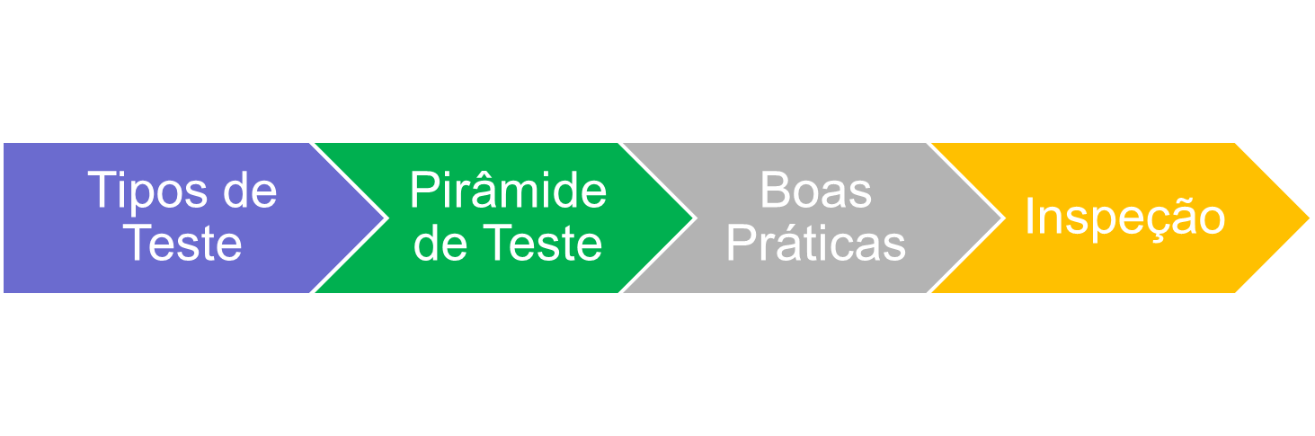
Sumário da Aula
Dúvida de Aluno
Importante
Notes:
Softwares estão presentes nos mais diversos objetos de nossa vida, incluindo aqueles onde uma falha seria inaceitável por haver a possibilidade de causar a morte de pessoas.

Slide 70

VV&T
Validação: assegurar que o produto final corresponda aos requisitos do usuário
    Estamos construindo o produto certo?
Verificação: Assegurar consistência, completitude e corretitude do produto em cada fase e entre fases consecutivas do ciclo de vida do software
    Estamos construindo corretamente o produto?
Teste: Examina o comportamento do produto por meio de sua execução

Slide 71
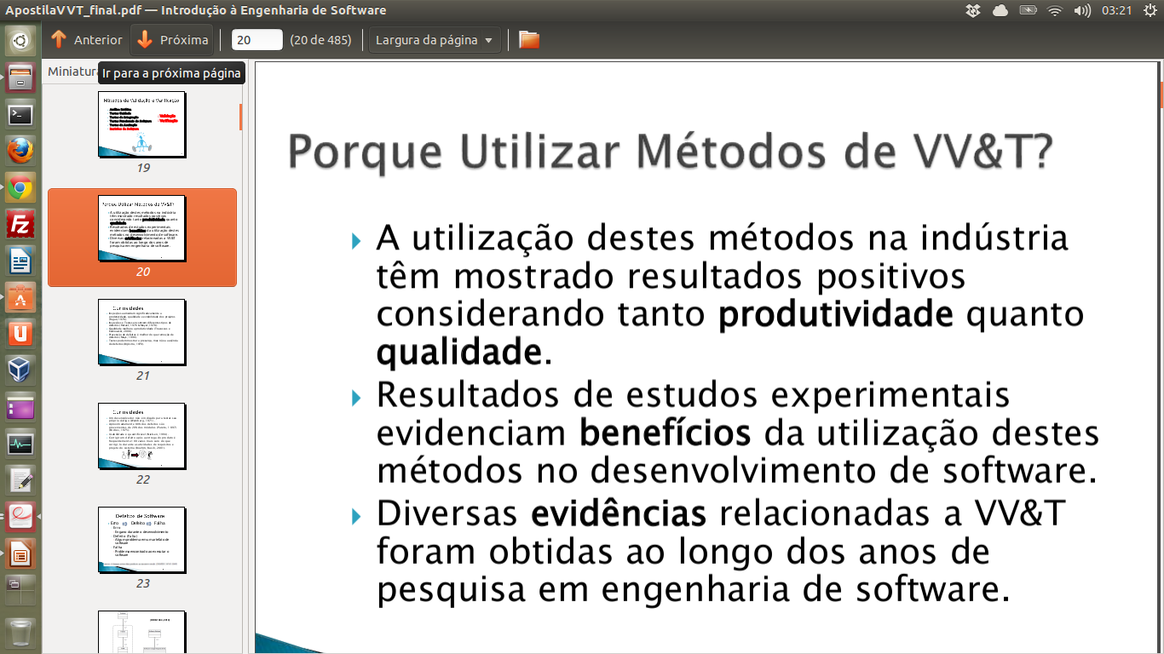
VV&T

Slide 72
O Que é teste de software?
Analisar documentos e verificar se foi produzido corretamente
Testar funções e verificar se as entradas produzidas resultam nas saídas esperadas
Fazer uso do software desenvolvido e verificar se está conforme os requisitos

Slide 73
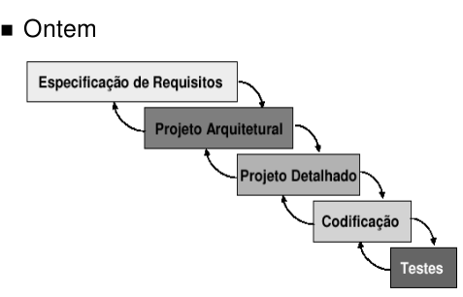
Teste de software

Slide 74
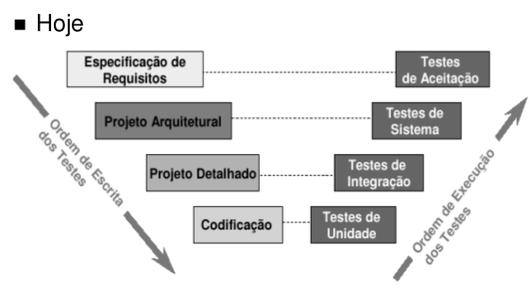
Teste de software

Slide 75
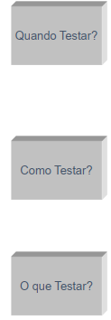
Tipos de Teste
Níveis de Teste

Slide 76
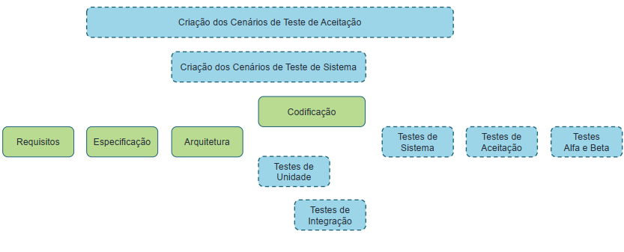
Quando e Como os Testes Entram no
Processo de Desenvolvimento de Software
Inspeção

Slide 77
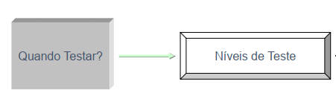
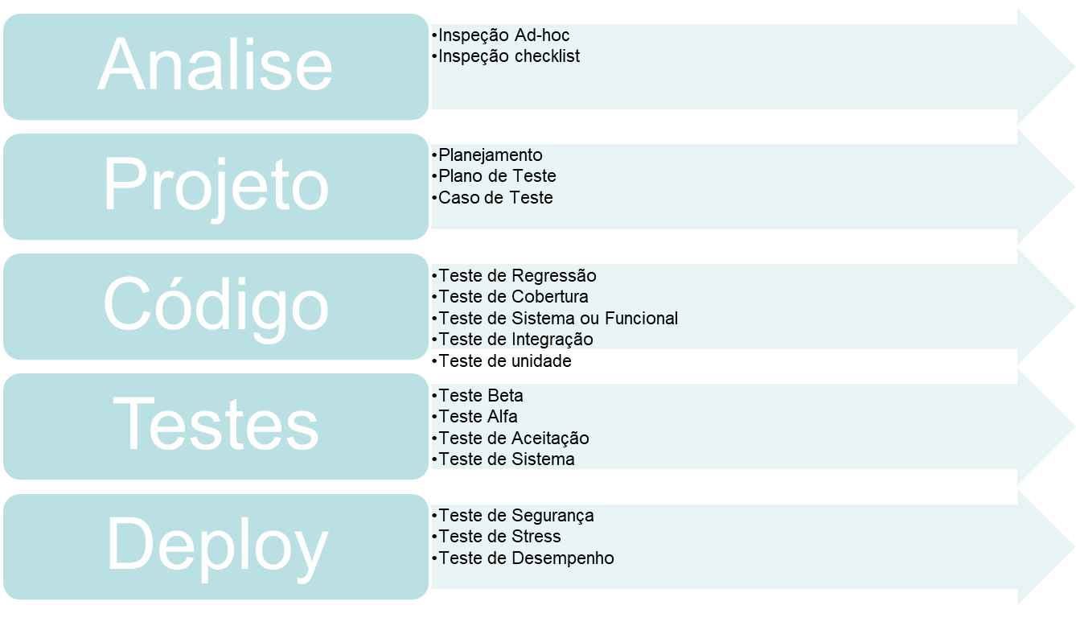
Tipos de Teste

Slide 78

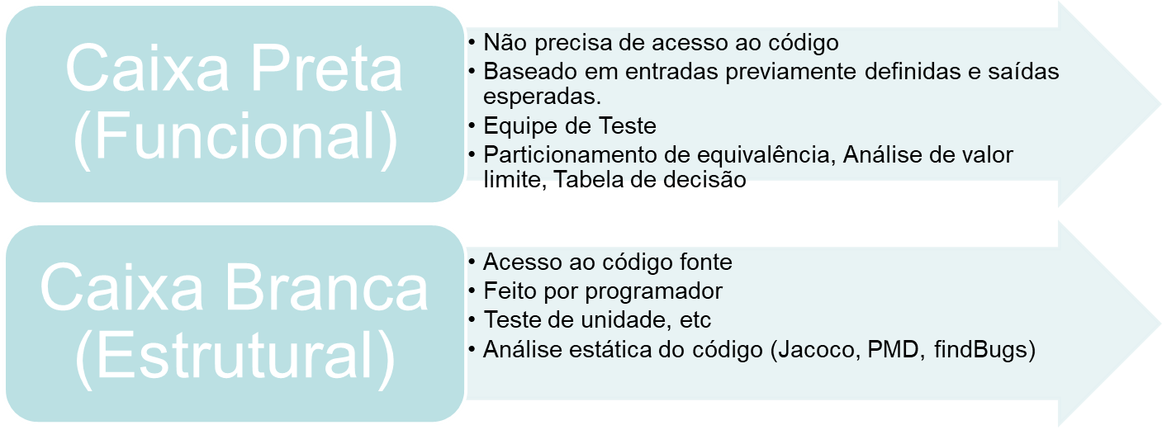
Tipos de Teste

Slide 79
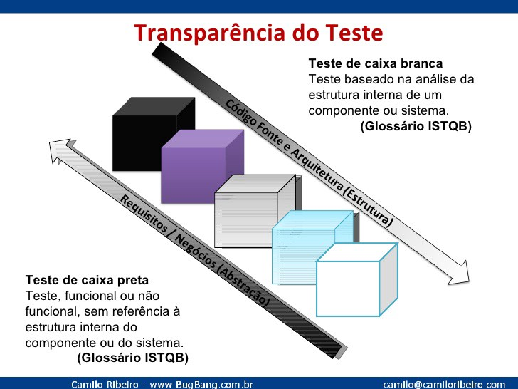
Tipos de Teste

Slide 80
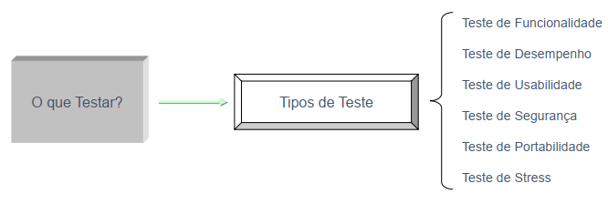
Tipos de Teste

Slide 81
Pensamentos Importantes!!!
Teste de Software
“O software sempre será testado. Pode ser testado
por você ou será testado pelo seu cliente/usuário.”

Slide 82
Quando e Como os Testes Entram no
Processo de Desenvolvimento de Software
Criação Cenários de Testes
Testes de Aceitação, e Sistema, Alfa e Beta
Testes de desempenho, segurança, etc
Inspeção
Testes de unidade, integração, funcional, etc
Requisitos
Projeto
Codificação
Teste
Deploy

Slide 83
Teste de software
Problemas ocorridos na utilização de produtos de software, percebidos muitas vezes pelo usuário final, podem ser decorrentes de falta de qualidade no processo de desenvolvimento, onde técnicas de inspeção e de testes são fortes aliadas na identificação precoce dos defeitos, melhorando a satisfação do usuário e minimizando os elevados custos associados a manutenções corretivas
Uma das formas de melhorar a qualidade na construção de software é a implementação de procedimentos de teste em todas as fases de seu ciclo de vida

Slide 84
Teste de software
Entretanto, esta é uma prática pouco utilizada nas empresas, pois normalmente necessita de grande mão-de-obra e um esforço desregrado com resultados pouco favoráveis em muitos casos
Isso acontece, pois testes devem ser embasados em fundamentos lógicos, e não simplesmente voltados para execução de funcionalidades aleatoriamente, em tentativas tendenciosas de encontrar defeitos

Slide 85
Teste de software
Não é possível aplicá-los exaustivamente
Para aumentar sua eficácia, deve ser executado por equipes independentes
Um bom teste:
Possui alta probabilidade de encontrar um defeito
Não é redundante
É abrangente o suficiente
Possui um nível adequado de complexidade

Slide 86
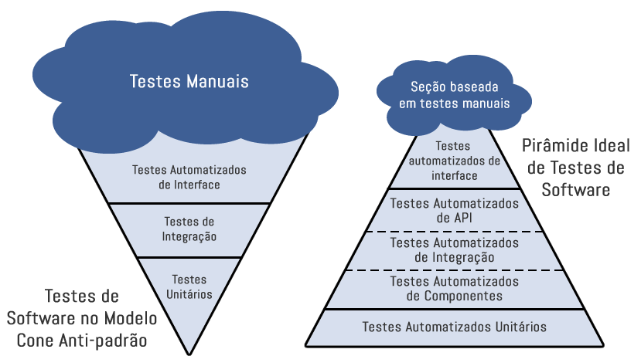
Pirâmide de Teste
Testes automatizados de interface devem representar o menor volume da automação. O maior benefício da automação de testes é gerado com um maior volume de testes unitários.
Pirâmide de Teste

Slide 87
Boas Práticas
A pessoa que especifica os cenários de teste de sistema não deve estar participando da codificação do sistema
  De preferência, que seja um testador especialista e não um programador
  A especificação é a base para os cenários de teste
  “O que não está especificado, não será validado”
Faça uma boa seleção de cenários, considerando:
  O tempo disponível para execução dos testes
  A maturidade do(s) testador(es)
  A relevância das funcionalidades a serem testadas
  Lembre-se: os cenários são infinitos. Nunca haverá tempo para testar todos.
Boas Práticas

Slide 88
Boas Práticas
Seja pessimista! Cuidado para não ignorar cenários aparentemente inocentes
Registre todas as falhas encontradas e acompanhe até que seja corrigida
Boas Práticas

Slide 89
Boas Práticas
Achou uma falha? Detalhe ao máximo!
  “A caixa de mensagens não segue o padrão”
  “Após não preencher um dos campos obrigatórios no formulário de cadastro de usuário, a caixa de mensagens apresentada está em um formato diferente das demais caixas de mensagens de erro do sistema”
  Browser: Chrome v10.2
  Dispositivo: Tablet Ipad 7 (colocar printscreen)
A falha foi corrigida? Reteste! (teste de regressão)
Boas Práticas

Slide 90
Boas Práticas
No lugar planilhas, arquivos textos, você pode optar por ferramentas web para gestão de incidentes/falhas/melhorias identificas
Boas Práticas

Slide 91
Boas Práticas
Teste sempre os valores limites, grande parte dos erros estarão lá!
  Formulários:
    Campo em branco
    Campo com valor inválido
    Quantidade de caracteres
    E-mail inválido
    Mensagens de erro coerentes
    Cálculos:
    Valores positivos
    Valores negativos
    ZERO
    Intervalos fechados e abertos
    Acima do limite máximo e abaixo do limite mínimo
    O mais importante: tente pensar como um usuário pensaria
Boas Práticas

Slide 92
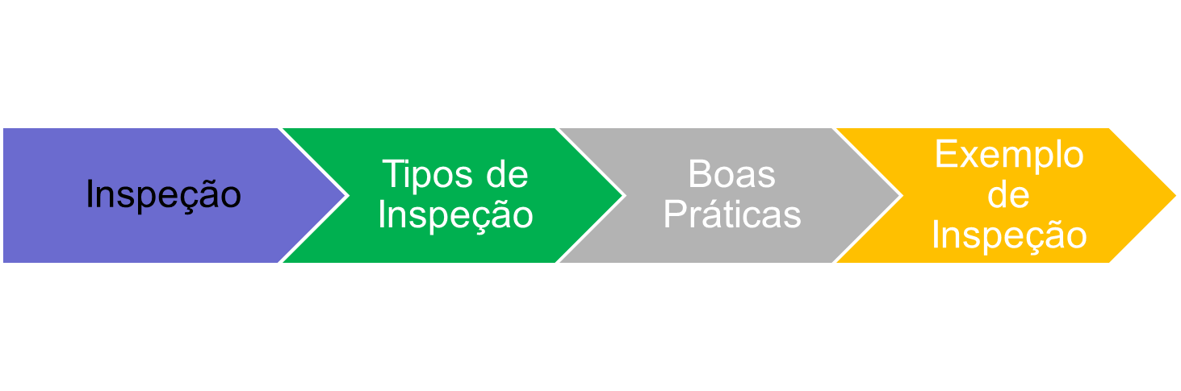
Sumário da Aula
Dúvida de Aluno
Importante
Notes:
Softwares estão presentes nos mais diversos objetos de nossa vida, incluindo aqueles onde uma falha seria inaceitável por haver a possibilidade de causar a morte de pessoas.

Slide 93
Inspeção de Requisitos
Tem sido o tipo de revisão de software mais estudado e utilizado
Objetivos
Identificar erros específicos em documentos e em sistemas
Identificar erros sistemáticos no processo de desenvolvimento
Identificar desvios em relação às especificações e padrões
Inspeção

Slide 94
Inspeção de Requisitos
Benefícios
Provê ganhos significativos em relação a prazos e custos. Tende a achar mais defeitos que qualquer outro processo, e a um custo menor
No início, era aplicado apenas a código fonte.
Atualmente são amplamente utilizadas
É um método eficaz para o controle da qualidade e
aumento da produtividade
Inspeção

Slide 95
Inspeção de Requisitos
Benefícios e Custo de Inspeções:
◦ Inspeções vêm sendo utilizadas há mais de três décadas;
◦ Existe evidência experimental de sua usabilidade e adequabilidade;
◦ Provêem um bom meio para o gerente do projeto monitorar a qualidade e progresso do projeto;
◦ Apresentam baixo custo devido ao fato do revisor não precisar investir muito tempo ou mesmo não demandar ferramentas sofisticadas para realizá-las.
Uma alta taxa de atividades de inspeção ao longo do processo pode representar de 5% a 10% do esforço de desenvolvimento.
Inspeção

Slide 96
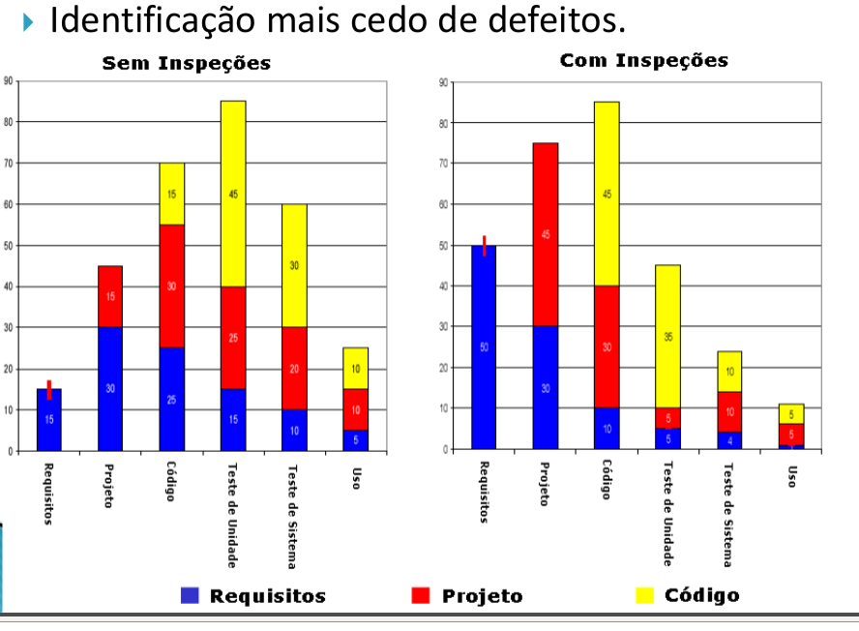
Inspeção de Requisitos
Inspeções em requisitos e projeto, conduzidas no JPL
– Nasa Jet Propulsion Laboratory (Miller,1990);
Inspeção

Slide 97
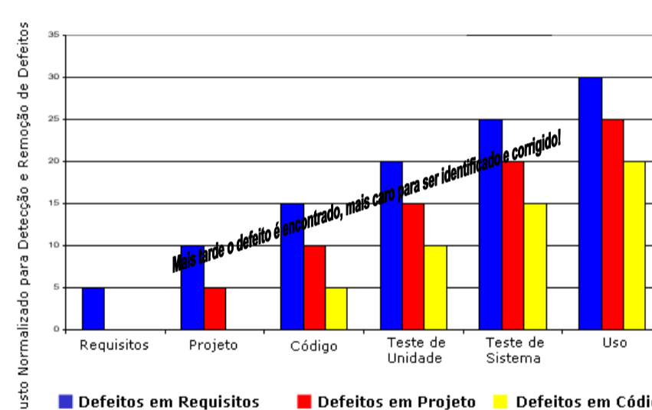
Inspeção de Requisitos
Inspeção

Slide 98
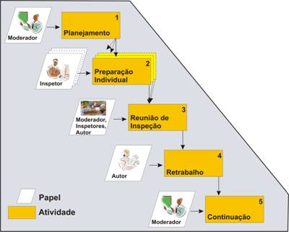
Processo de inspeção de software
Tipos de Inspeção

Slide 99
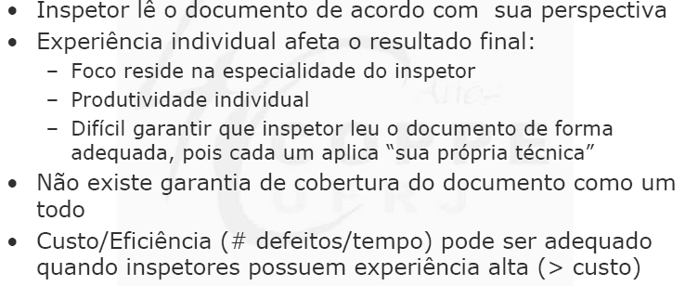
Inspeção Ad-Hoc
Tipos de Inspeção

Slide 100
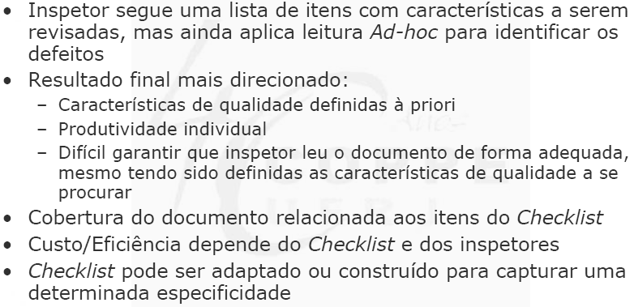
Inspeção com Checklists
Tipos de Inspeção

Slide 101

Lista de Verificação de Inspeção de Requisitos
Os requisitos exibem uma clara distinção entre funções e dados?
Os requisitos definem todas as informações a serem exibidas aos usuários?
Os requisitos definem as respostas ao sistema e ao usuário às condições de erro?
É cada requisito indicado claramente, conciso, e não ambíguo?
É cada requisito testável?
Há requisitos ambíguos ou inconsistentes?
Há conflitos de requisitos?
Existem áreas não identificadas na especificação de requisitos de software que necessitam ser?
Os requisitos de desempenho (tais como o tempo de resposta, requisitos de armazenamento de dados) são indicados?
Se os requisitos envolverem complexas cadeias de decisão, estão expressos em um formato que facilite sua compreensão (isto é, tabelas de decisão, árvores da decisão, etc..)?
Os requisitos para executar melhorias do software foram especificados?
Há requisitos que contém um nível desnecessário de detalhe do projeto?
As restrições de tempo real foram especificadas em detalhe suficiente?
A precisão e a exatidão dos cálculos foram especificadas?
É possível desenvolver um conjunto completo de testes baseados nas informações contidas nas especificações de requisito do software? Se não, que informação falta?
As suposições e as dependências foram indicadas claramente?
O documento contém toda a informação identificada no escopo para a especificação de requisitos do software?

Slide 102
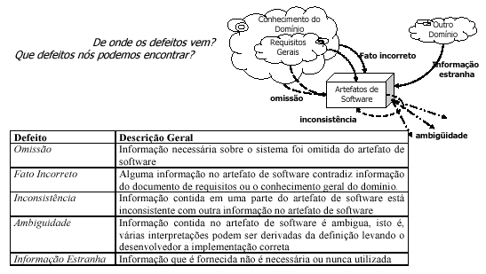
Tipos de Defeitos de Inspeção
Tipos de Inspeção

Slide 103
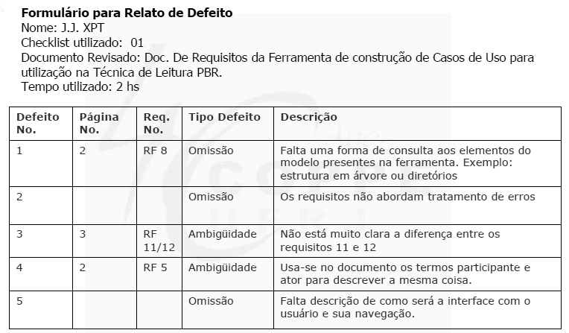
Relato de Defeitos em Inspeção de Requisitos
Tipos de Inspeção

Slide 104
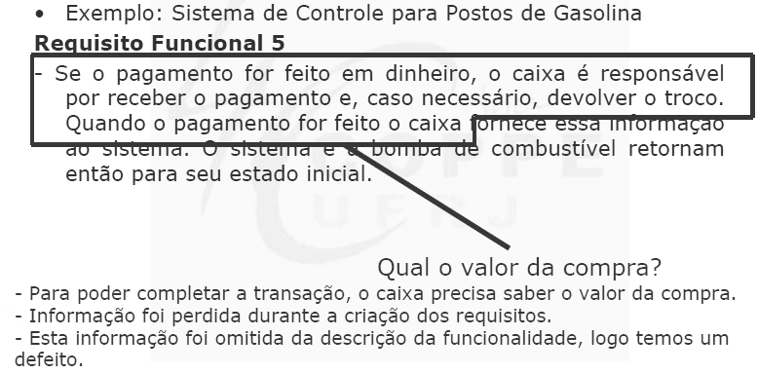
Defeitos em Requisitos
Boas Práticas

Slide 105
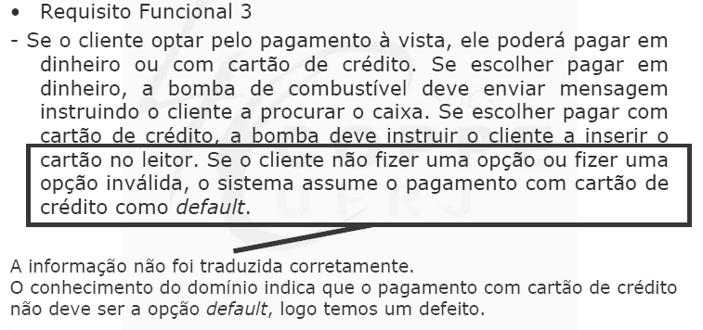
Defeitos em Requisitos
Boas Práticas

Slide 106
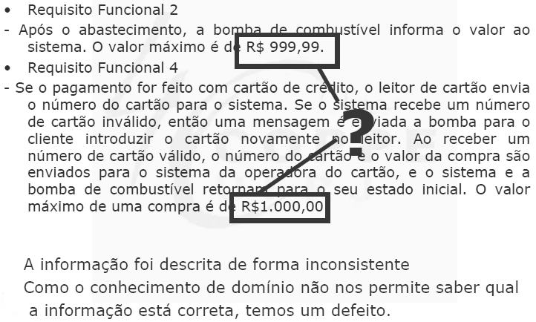
Defeitos em Requisitos
Boas Práticas

Slide 107

Defeitos em Requisitos
Boas Práticas

Slide 108

Defeitos em Requisitos
Boas Práticas

Slide 109
Exemplo
Considere o seguinte:
Um programa para somar 2 números inteiros formado com 2 dígitos.
Matematicamente existem 39601 testes possíveis de serem feitos usando este mesmo programa. Temos números entre -99 e 99, o que incluindo 0 dariam 199 números. Para cobrirmos todo o universo teríamos 199² = 39.601.
Nós testamos todas as possibilidades?
Precisamos testar todas as possibilidades?
Exemplo de Inspeção

Slide 110

Exemplo
Valores limítrofes é uma conhecida técnica de teste que usamos quando colocamos os valores máximos e mínimos 99,-99 nas operações de soma
Exemplo de Inspeção

Slide 111
Exemplo
Também devemos testar o comportamento do sistema nos valores não suportados ou esperados por ele.
Exemplo de Inspeção

Slide 112

Exemplo
Exemplo de Inspeção

Slide 113
A INSPEÇÃO DE CÓDIGO
Este teste se caracteriza pelo fato de ser executado apenas por quem entende o código-fonte, quem vai testar precisa ser desenvolvedor também. Aqui cabem várias abordagens. Uma delas é quem fez o código é quem faz a inspeção, mas ao mesmo tempo que quem escreveu o código é a pessoa que mais o compreende, seus olhos também correm o risco de estar viciados naquilo, então uma outra abordagem é um desenvolvedor que não fez o código que o inspecione. Uma terceira é revisar em grupo. Acho esta última a mais segura.
Note que a inspeção de código é uma revisão, um highlevel checkout, você lê e tenta achar erros óbvios de lógica ou gramática/digitação. Não mais que isso. Existem outros métodos mais complexos e formais de verificação. A inspeção é importante porque é rápida em detectar erros grosseiros (ou nem tanto).

Slide 115
Processo de testes de software
Casos de teste
Dados de teste
Resultados dos testes
Relatórios dos testes
Desenhar casos de teste
Preparar dados de teste
Executar programa com dados de teste
Comparar resultado com casos de teste
Engenharia do Software I

Slide 116

Plano de Teste
Planejamento na fase de testes é muito importante para garantir o sucesso e a qualidade do sistema, e para isso existem documentos que são essenciais nesta fase, são eles: Plano de teste, Caso de teste e Roteiro de teste.

Slide 117
Plano de Teste
Caso de teste: Descreve uma condição particular a ser testada, é composto por valores de entrada, restrições para a sua execução e um resultado ou comportamento esperado. O processo de criação de casos de testes pode também ajudar a encontrar falhas de requisitos, ou seja, identificar cenários não tratados pelos requisitos do sistema. Exemplo de casos de testes:

Slide 118
Inspeção de Código Fonte
Normalmente associa-se inspeção a código fonte, visando melhorar sua qualidade
Utilizada para verificar:
Padrões de codificação
Estrutura dos algoritmos
Para padrões de codificação, diversas ferramentas podem apoiar essa atividade:
Checkstyle, PMD, FindBugs, Dependency Finder,
SQE

Slide 119

Inspeção de Código Fonte

Slide 120
Inspeção de Requisitos
Tem sido o tipo de revisão de software mais estudado e utilizado
Objetivos
Identificar erros específicos em documentos e em sistemas
Identificar erros sistemáticos no processo de desenvolvimento
Identificar desvios em relação às especificações e padrões

Slide 121
Inspeção de Requisitos
Benefícios
Provê ganhos significativos em relação a prazos e custos. Tende a achar mais defeitos que qualquer outro processo, e a um custo menor
No início, era aplicado apenas a código fonte.
Atualmente são amplamente utilizadas
É um método eficaz para o controle da qualidade e
aumento da produtividade

Slide 122
Inspeção de Requisitos
Benefícios e Custo de Inspeções:
◦ Inspeções vêm sendo utilizadas há mais de três décadas;
◦ Existe evidência experimental de sua usabilidade e
adequabilidade;
◦ Provêem um bom meio para o gerente do projeto monitorar a qualidade e progresso do projeto;
◦ Apresentam baixo custo devido ao fato do revisor não precisar investir muito tempo ou mesmo não demandar ferramentas sofisticadas para realizá-las.
Uma alta taxa de atividades de inspeção ao longo do processo pode representar de 5% a 10% do esforço de desenvolvimento.

Slide 123
Inspeção
Inspeções em requisitos e projeto, conduzidas no JPL
– Nasa Jet Propulsion Laboratory (Miller,1990);

Slide 124
Inspeção

Slide 125
Quando e Como os Testes Entram no
Processo de Desenvolvimento de Software
Inspeção

